Slide 1

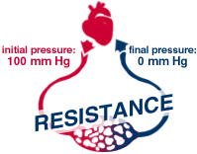
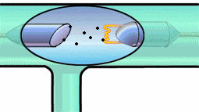
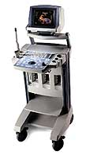
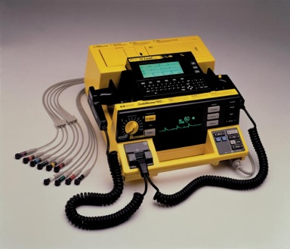
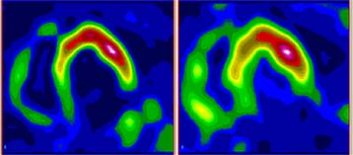
Přednášky z lékařské biofyziky
Lékařské přístroje: Úvod

Slide 2
Lékařská biofyzika
V lékařské biofyzice se zabýváme především fyzikálními principy biomedicínských metod a přístrojů a jejich interakcemi s lidským tělem, které je činí užitečnými ve zdravotní péči, včetně otázek bezpečnosti pacientů i uživatelů a kvality zdravotní péče.
Popis fyzikálních procesů probíhajících v živém organismu a účinků fyzikálních faktorů na živé organismy považujeme za důležité východisko v souvislosti s diagnostikou i terapií.

Slide 3
Vazby
Přírodní vědy (fyzika, chemie a biochemie, biologie)
Morfologické obory
Fyziologie a patologická fyziologie
Klinické obory (téměř všechny!)

Slide 4

Jak studovat?
Studium lékařské biofyziky nepředstavuje problém z hlediska rozsahu požadovaných znalostí. Problémem může být pochopení fyzikálních principů a jejich aplikace. Memorování bez pochopení podstaty je nedostatečné pro úspěch u zkoušky (nemá ani smysl z hlediska budoucí profese).
Učebnice a všechny presentace přednášek poskytují informaci nutnou pro úspěch u zkoušky!!! Nepoužívejte neautorizované studijní pomůcky, je v nich mnoho nepřesností a chyb, často nevyhovují rozsahem. Výsledkem může být trpké zklamání u zkoušky!!!

Slide 5
Lékařské přístroje: Úvod

Slide 6
Co to je lékařský přístroj?
“Jakýkoliv nástroj, přístroj, spotřebič, materiál nebo jiný předmět, používaný samostatně nebo v kombinaci s jiným, včetně softwaru potřebného pro vlastní aplikaci, zamýšlený výrobcem pro použití na lidských bytostech za účelem:
  Diagnózy, prevence, monitorování, léčby nebo ulehčení nemoci,
  Diagnózy, monitorování, léčby nebo ulehčení či kompenzaci při zraněních nebo tělesném postižení,
  Zkoumání, nahrazování nebo modifikování částí těla či fyziologických procesů,
  Kontroly početí
a který nedosahuje svého základního zamýšleného účinku na lidský organismus farmakologicky, imunologicky nebo metabolicky, který však takto může být podpořen ve své funkci.”
(Směrnice EU o lékařských přístrojích, článek 1(2a))

Slide 7
Aktivity v oblasti zdravotní péče
Prevence
Diagnóza
Léčba
Rehabilitace
Paliativní péče (jestliže léčba není možná)

Slide 8

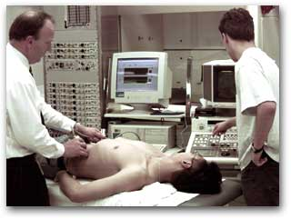
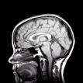
Lékařské zobrazovací přístroje (in vivo diagnostika)
Projekční rtg přístroje
Výpočetní tomografie (CT)
Ultrazvukové zobrazení včetně dopplerovského
Magnetická rezonance (MRI)
Radionuklidové zobrazení (nukleární medicína)
termografie
atd. (optoakustické zobrazení?)

Slide 9
Lékařské zobrazovací přístroje (in vivo diagnostika)
Teoretické pozadí:
Ionizující záření (vznik, měření, interakce s látkou), vlastnosti atomového obalu a jádra, základní pojmy akustiky, spektrum elektromagnetického záření….

Slide 10

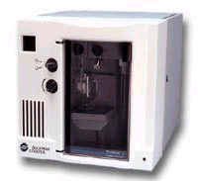
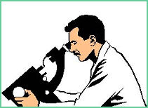
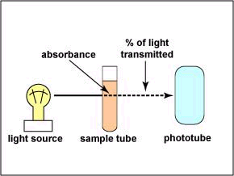

Lékařské laboratorní přístroje (in vitro diagnostika)
Separační technika, centrifugy atd.
Elektroforéza, kapilární elektroforéza
pH-metry, iontově selektivní elektrody
Počítače částic a buněk
Spektrofotometry
Flow-cytometrie
Mikroskopie
Vysokotlaká kapalinová chromatografie
Přístroje pro klinickou biochemii, hematologii, imunologii
Scintilační počítače
Přístroje pro genetickou analýzu
……

Slide 11
Lékařské laboratorní přístroje (in vitro diagnostika)
Teoretické pozadí:
Struktura biopolymerů, vlastnosti vody a elektrolytů, elektrické vlastnosti živé hmoty, galvanický článek, sedimentace částic, dozimetrie, absorpce světla…

Slide 12
Přístroje pro sledování fyziologických projevů organismu (in vivo diagnostika)
Přístroje pro měření fyzikálních a chemických veličin in vivo
teploměry
Měření parametrů kardiovaskulárního systému: monitory krevního tlaku, průtokoměry, dopplerovské ultrazvukové systémy
Přístroje pro elektrofyziologická měření: EKG, EEG, EMG ….
Audiologické a oftalmologické přístroje
Měření parametrů respiračního systému: spirometry, pulzní oximetry, impedanční pneumografy
Endoskopy

Slide 13
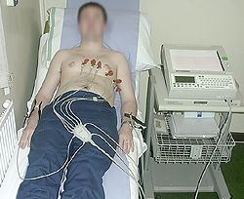
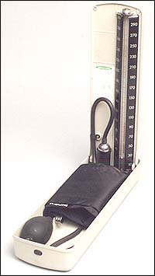
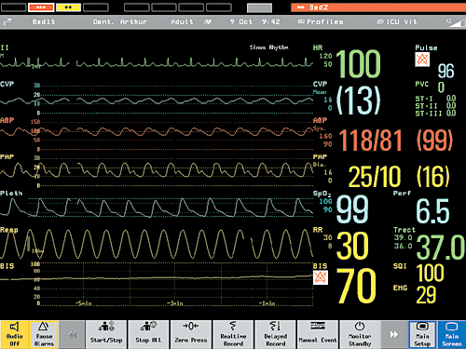
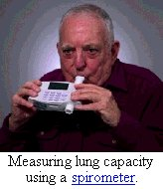
Přístroje pro sledování fyziologických projevů ……
EKG
Tonometr pro měření tlaku krve
Obrazovka víceúčelového klinického monitoru

Slide 14
Přístroje pro sledování fyziologických projevů organismu (in vivo diagnostika)
Teoretické pozadí
Úvod do termodynamiky, základní zákony hydrodynamiky, vznik bioelektrických potenciálů, vlastnosti zvuku a světla, ucho a sluch, oko a zrak, mechanické vlastnosti živé hmoty…

Slide 15
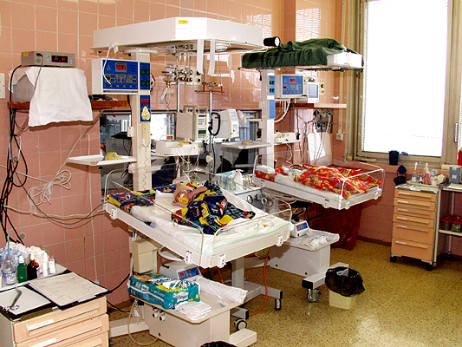
Intenzivní péče v pediatrii

Slide 16
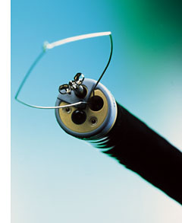
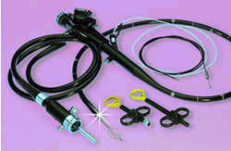
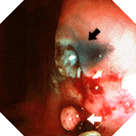
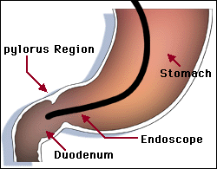
Endoskopy

Slide 17
POC (Point of Care) přístroje
Splňují požadavky klinických lékařů na rychlý přístup k informacím podporujícím rozhodování v péči o pacienty v kritickém stavu
Pokroky v mikroelektronice a výrobě biosenzorů umožňují použití miniaturizované techniky přímo u lůžka pacienta.
Příklady:
  Provádění krevních testů u lůžka pacienta místo v centrální laboratoři
  Přenosné až kapesní (hand-held) ultrazvukové zobrazovací přístroje

Slide 18
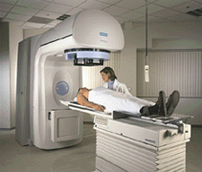
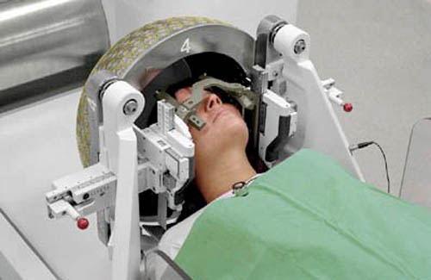
Přístroje pro radioterapii
Zdroje rentgenového záření a elektronových, resp. hadronových svazků (urychlovače, s možností měnit plynule tvar, směr a intenzitu svazku záření)
Radioizotopové zdroje záření gama, např. s využitím Co-60
Systémy pro plánování radioterapie
Simulátory
Přístroje pro brachyterapii
Dosimetry
Lineární urychlovač
Leksellův gama-nůž

Slide 19
Přístroje pro radioterapii
Teoretické pozadí
Ionizující záření (vznik, měření, interakce s látkou), vlastnosti atomového jádra, radioaktivita, biologické účinky ionizujícího záření, dozimetrie...

Slide 20
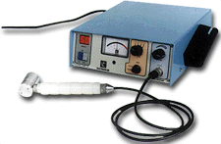
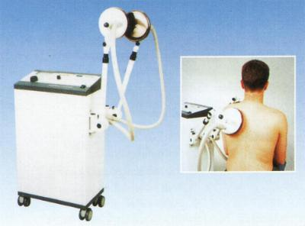

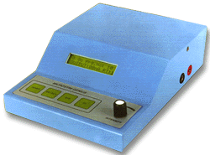
Přístroje pro fyzikální terapii
Elektroterapie
UV a IR terapie
Krátkovlnná diatermie
Ultrazvuková terapie
Laserová terapie…
Ultrazvuková terapeutická jednotka
Krátkovlnná diatermie
Myostimulátor
Laserová terapeutická jednotka

Slide 21
Přístroje pro fyzikální terapii
Teoretické pozadí
Biologické interakce ultrazvuku, elektromagnetických polí, elektrického proudu, infračerveného, viditelného a ultrafialového záření….

Slide 22
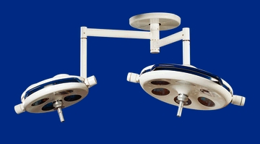
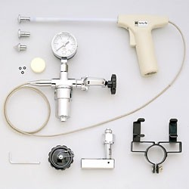
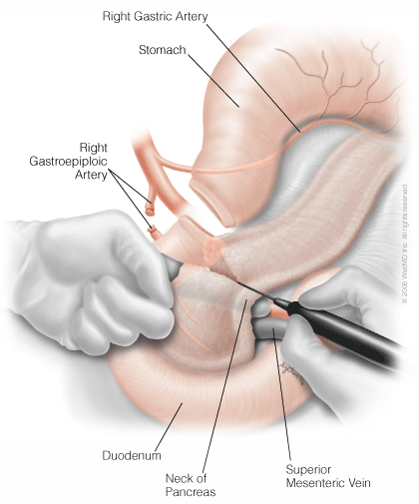

Přístroje používané na operačních sálech, litotriptory
Operační lampy
kryokauter
anestézie
elektrokauter

Slide 23

Přístroje používané na operačních sálech, litotriptory
Teoretické pozadí
Biologické interakce ultrazvuku, elektromagnetických polí, elektrického proudu, infračerveného, viditelného a ultrafialového záření, princip laseru, působení nízkých teplot na živou hmotu, akustické rázové vlny…

Slide 24
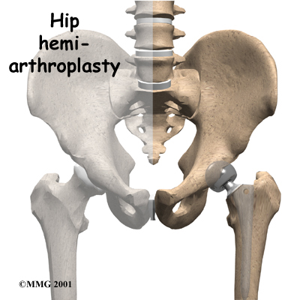
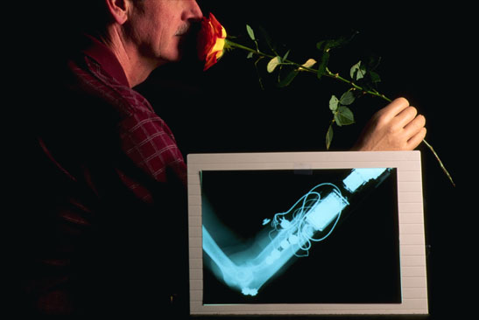
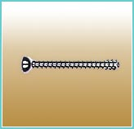

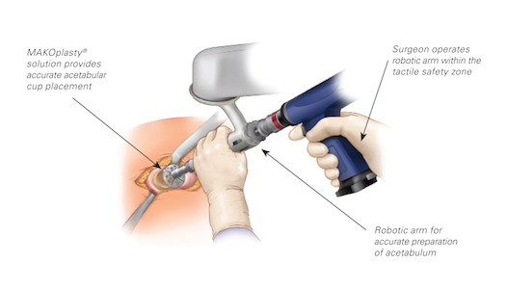
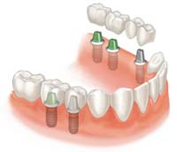
Přístroje pro náhradu a podporu orgánů - implantáty
Robotické zařízení pro implantaci jamky kyčelního kloubu

Slide 25
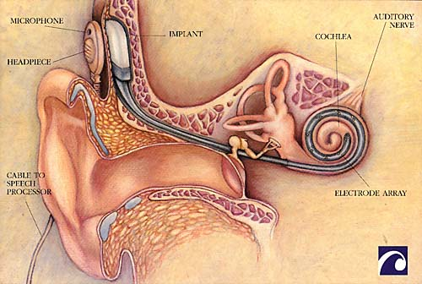
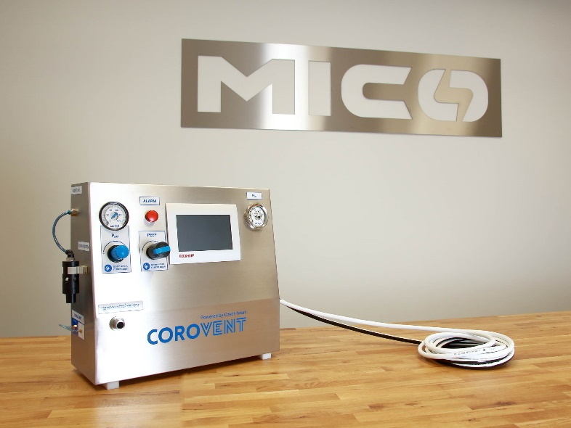
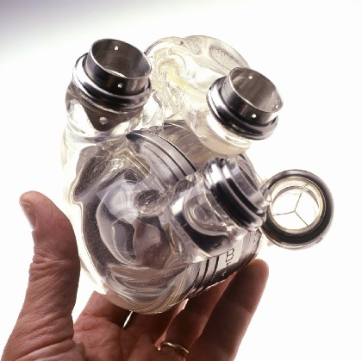
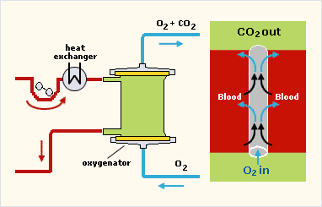
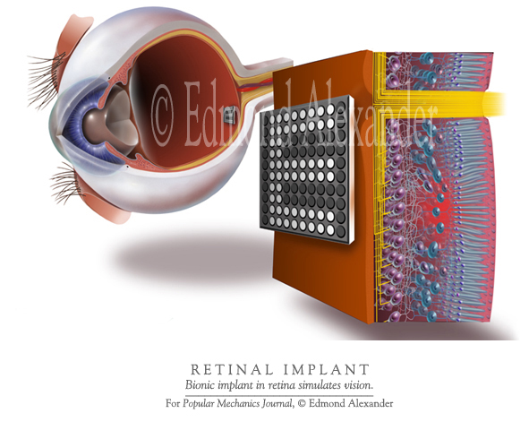
Přístroje pro náhradu a podporu orgánů – „umělé orgány“
Umělé srdce
Kochleární implantát
Plicní ventilátor
Mimotělní oběh
Sítnicový implantát

Slide 26
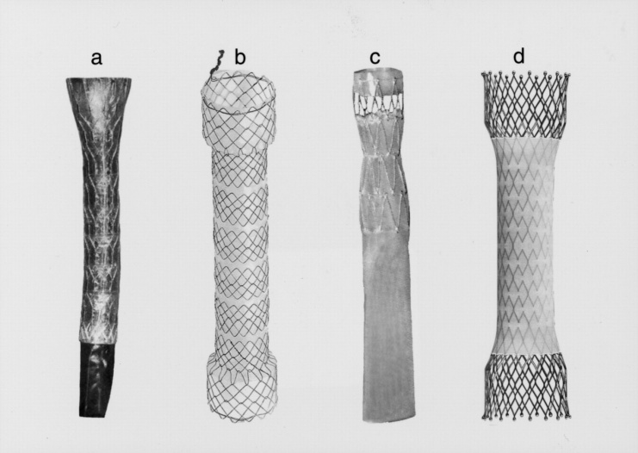
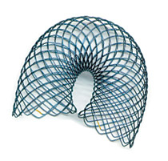
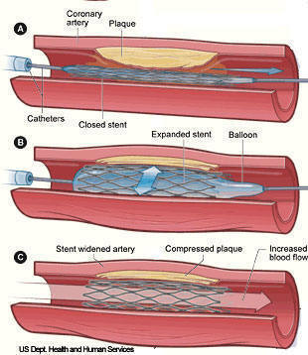
Přístroje pro náhradu a podporu orgánů – „umělé orgány“
Stenty jsou zaváděny do poškozených cév, jícnu apod. Někdy se pro jejich výrobu používá i kov s tvarovou pamětí – nitinol, který zaujme zamýšlený tvar až v lidském těle.

Slide 27
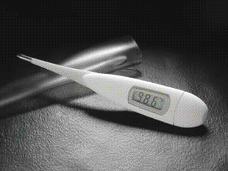
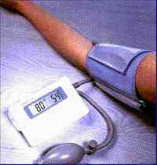
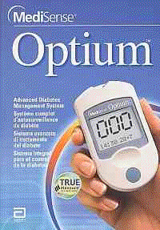
Přístroje pro samovyšetření pacientů (‘domácí přístroje’)
Přístroje pro samovyšetření` jsou jakékoliv přístroje určené výrobcem k laickému použití v domácím prostředí.
Teploměry, tlakoměry atd.
Vyšetřovací soupravy používané v těhotenství a pacienty trpícími cukrovkou (stanovení hladiny glukózy v krvi).
Glukometr

Slide 28
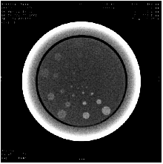
Přístroje pro vyhodnocování ukazatelů výkonnosti přístrojů
I takováto zařízení považujeme za lékařské přístroje.
Testování rozlišení kontrastu u rtg přístroje

Slide 29
Co je účelem tohoto předmětu?
Uvědomit si, že by lékařský přístroj měl být používán efektivně a bezpečně (snížit pacientské, pracovní i jiné riziko na minimum)
Používat lékařské přístroje profesionálním a vědeckým způsobem
Poznat užitnou hodnotu lékařských přístrojů v klinických oblastech a ve výzkumu

Slide 30
Některé kompetence uživatelů lékařských přístrojů
Co by měl umět lékař, který přístroj používá. Červeně vyznačený text se ve zvýšené míře týká našeho oboru.
Specifikovat přínosy používání daného přístroje
Vysvětlit fyzikální principy, které jsou základem činnosti přístroje
Popsat hlavní části přístrojů, včetně uživatelského nastavení a ovládání
Identifikovat možná zdravotní rizika (např. mechanická, elektrická, radiační aj.) pro pacienta, sebe i spolupracovníky
Popsat měřitelné ukazatele výkonnosti přístroje, které mají přímý vztah k efektivnímu využívání přístroje nebo bezpečnosti
Vysvětlit omezení při používání přístroje a kontraindikace jeho použití
Znát dopad chybného fungování přístroje a chybného protokolu na efektivitu jeho používání i z toho plynoucí rizika
Rozpoznat vadnou funkci přístroje a vědět, jak se s ní vypořádat
Mít dovednosti v oblasti preventivní údržby a kontroly kvality včetně kalibrace na uživatelské úrovni
Vědět, že přístroj by měl být zkontrolován před použitím a po práce zanechán ve stavu potřebném pro další práci s ním

Slide 31
Autoři: Carmel J. Caruana, Vojtěch Mornstein
Poslední revize: září 2024

